Slide 1

GROUP3
Software Engineering
Design Structure Matrix
DSM Tools
Second
Team
Project
Presentation

Slide 2
ACHIEVEMENT RATE
75%
1
1. 프로젝트 진행상황

Slide 3
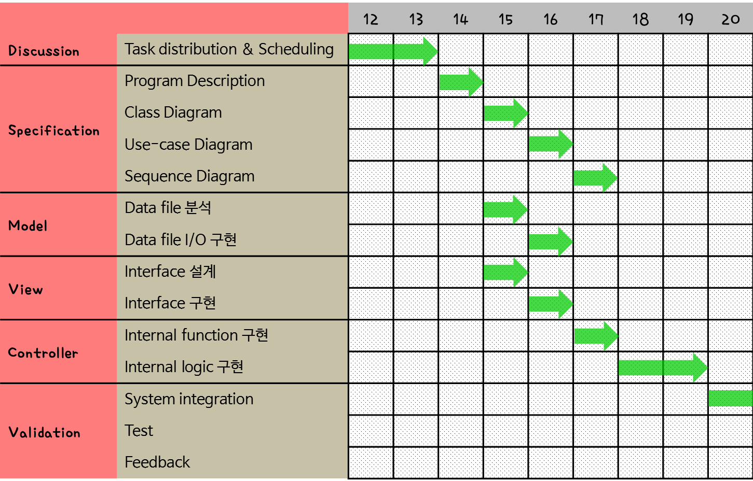
2. 프로젝트 세부 진행상황

Slide 4
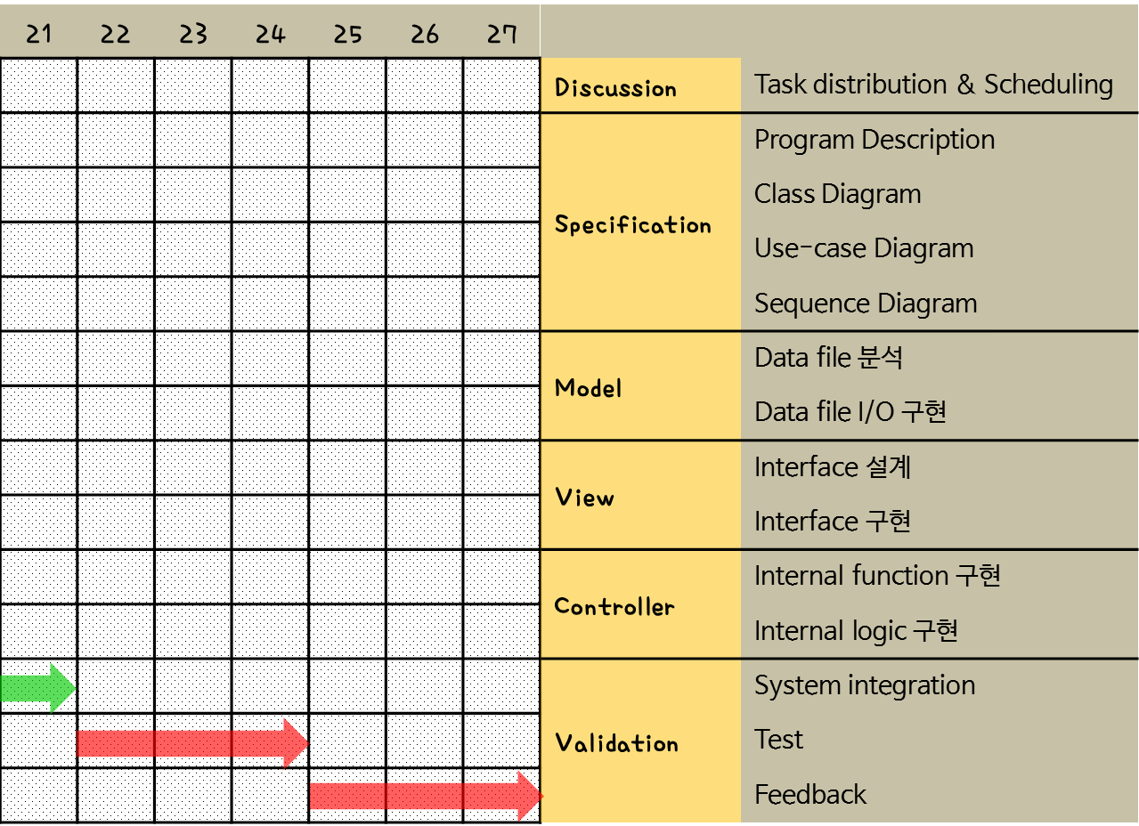
2
2. 프로젝트 세부 진행상황

Slide 5
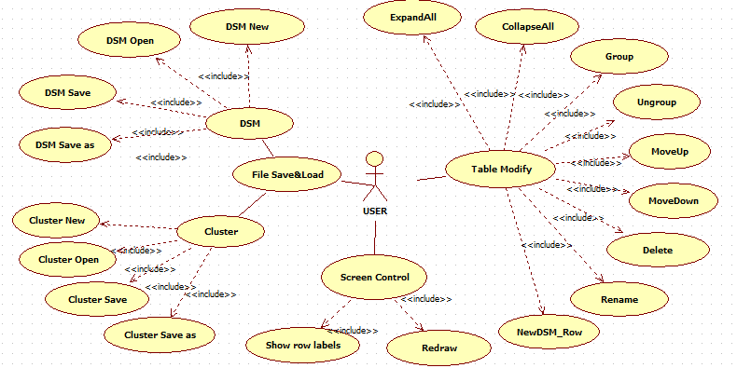
3
3. Use-Case Diagram

Slide 6
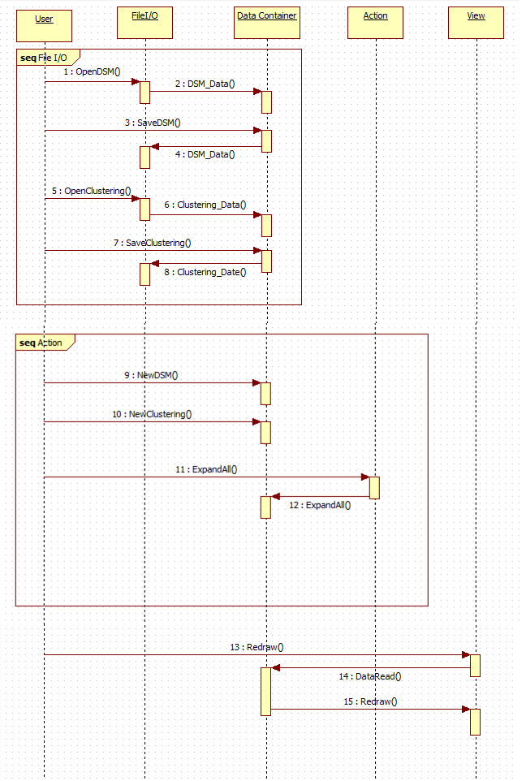
4
4. Sequence Diagram

Slide 7
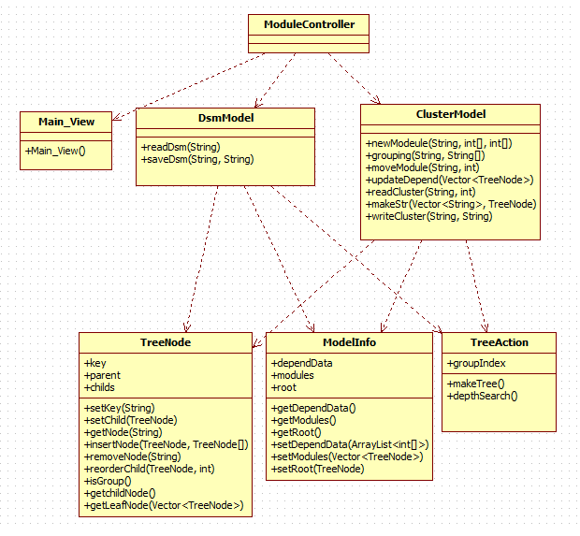
5
5. Class Diagram

Slide 8


